Slide 1
第三章 量子力学导论
§3.1 波粒二象性 （光是什么？）
§3.2 不确定性关系 （轨道存在么？）
§3.3 波函数及其统计诠释 （上帝掷骰子么？）
§3.4 薛定谔方程 （有了波，就有波动方程）
思维世界的发展，从某种意义上来说，就是对“惊奇”的不断摆脱。
——A. Einstein

Slide 2
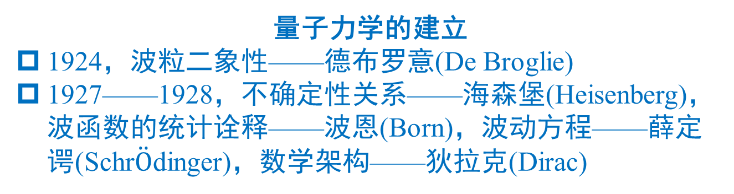
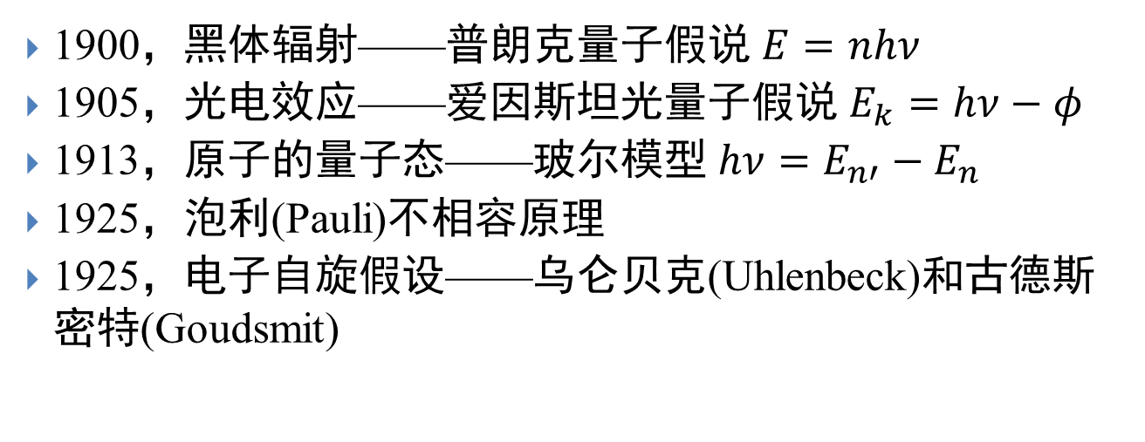
旧量子论
1900，黑体辐射——普朗克量子假说 $E=nhν$
1905，光电效应——爱因斯坦光量子假说 $E_{k}=hν−φ$
1913，原子的量子态——玻尔模型 $hν=E_{n′}−E_{n}$
1925，泡利(Pauli)不相容原理
1925，电子自旋假设——乌仑贝克(Uhlenbeck)和古德斯密特(Goudsmit)
量子力学的建立
1924，波粒二象性——德布罗意(De Broglie)
1927——1928，不确定性关系——海森堡(Heisenberg)，波函数的统计诠释——波恩(Born)，波动方程——薛定谔(Schr$\ddot{O}$dinger)，数学架构——狄拉克(Dirac)

Slide 3
产生新概念的一些重要实验
电子对晶体的衍射、单缝衍射及双缝干涉
不同于经典力学的新思想
波粒二象性、不确定关系、波函数的统计诠释、态叠加原理
解决具体实际问题的方法
薛定谔方程

Slide 4
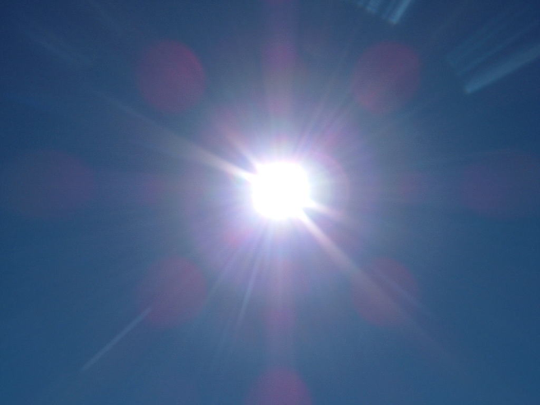
光是什么？
每个人见得最多的东西
无数神话中生命，活力和希望的象征
光是粒子
光的反射、折射——阿尔·哈桑(al-Haytham)，欧几里得(Euclid)，托勒密(Ptolemy)，开普勒(Kepler)
光路最短——费马(Fermat)
1672，光是微粒——牛顿，色散，引入振动，周期的力学体系。光无法绕开障碍物
1905，光量子假说——爱因斯坦，光量子假说
1923，X射线散射——康普顿
光是波
1655，光的衍射——格里马第(Grimaldi)，以太
1678，光是纵向波动——惠更斯(Huygens)，波前（直线，反射，折射，双折射）光学战争开始
1807，光的双缝干涉——托马斯·杨(Thomas Young)
1819，光的衍射——菲涅耳(Fresnel)，泊松亮斑，横波解释偏振
1821，光的单缝衍射——夫琅和费(Fraunhofer)
1887，光是电磁波——赫兹，麦克斯韦

Slide 5
经典波和粒子是两种不同的能量传播方式，不能同时使用
经典粒子
完全定域性，可精确确定其质量、动量和电荷。
可视为一个质点，并可根据牛顿力学进行完全描述。
经典的波
是某种实在的物理量随空间和时间作周期性变化，满足叠加原理，可产生干涉、衍射等现象。
具有确定的频率、波长，可精确测定，在空间无限扩展。
确定的空间位置
粒子为一质点
确定波的频率、波长
在空间无限扩展

Slide 6
波长的测定
拍频：
观察一个拍的时间：
则
或
又
即
可得

Slide 7
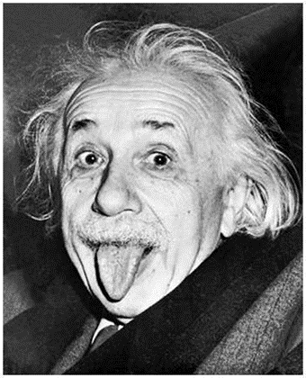
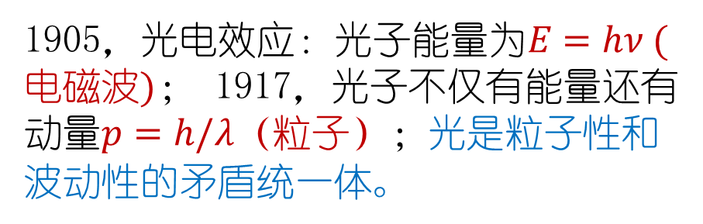
粒子还是波？
1905，光电效应：光子能量为$E=hν (电磁波)；$1917，光子不仅有能量还有动量$p=h/λ$（粒子）；光是粒子性和波动性的矛盾统一体。
康普顿散射实验：用晶体谱仪测X射线波长，根据波动的衍射现象；散射对波长的影响只能把X射线当粒子来解释
光在传播时显示出波动性，而在转移能量时显示出粒子性！
光既有波动性又有粒子性，但在一个特定事例中，只能二选一，两者不会同时出现！

Slide 8
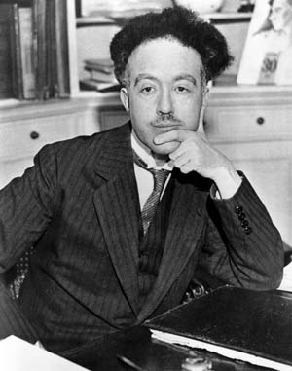
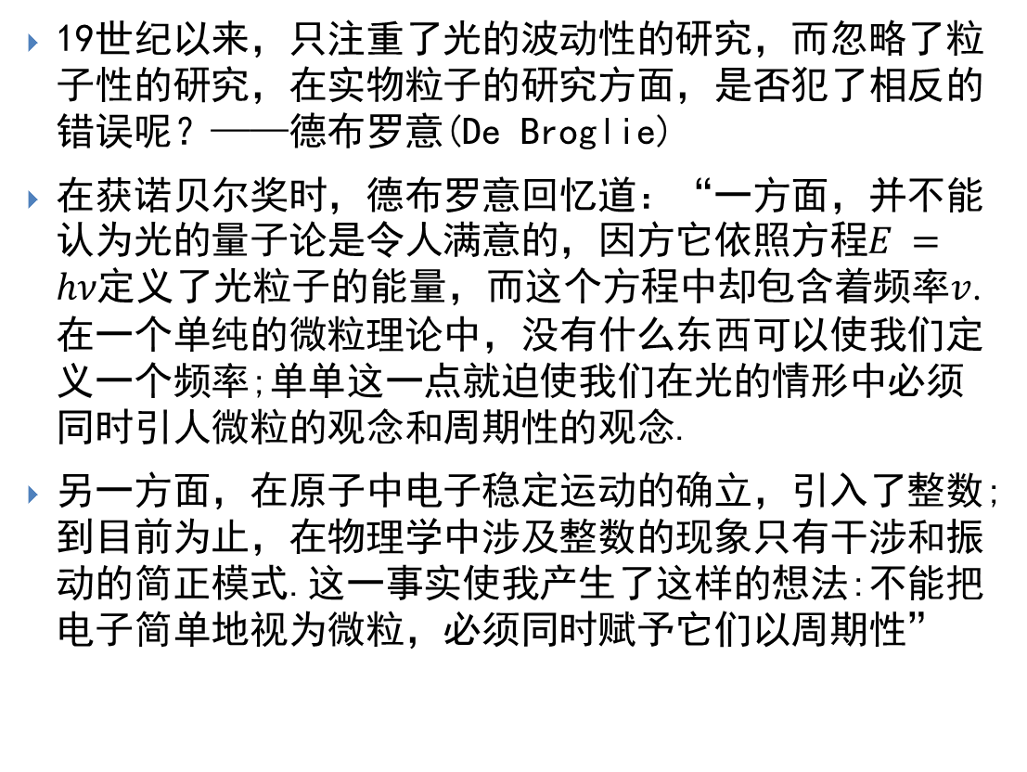
波粒二象性（wave-particle duality） 物质波
19世纪以来，只注重了光的波动性的研究，而忽略了粒子性的研究，在实物粒子的研究方面，是否犯了相反的错误呢？——德布罗意(De Broglie)
在获诺贝尔奖时，德布罗意回忆道：“一方面，并不能认为光的量子论是令人满意的，因方它依照方程$E =hν$定义了光粒子的能量，而这个方程中却包含着频率$v$.在一个单纯的微粒理论中，没有什么东西可以使我们定义一个频率;单单这一点就迫使我们在光的情形中必须同时引人微粒的观念和周期性的观念.
另一方面，在原子中电子稳定运动的确立，引入了整数;到目前为止，在物理学中涉及整数的现象只有干涉和振动的简正模式.这一事实使我产生了这样的想法:不能把电子简单地视为微粒，必须同时赋予它们以周期性”
1929 Nobel Prize

Slide 9
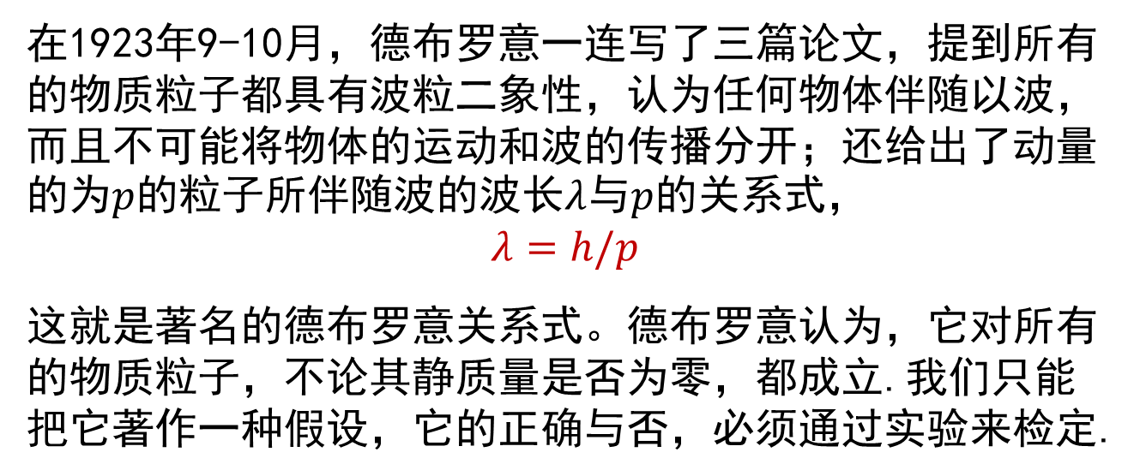
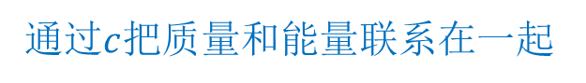
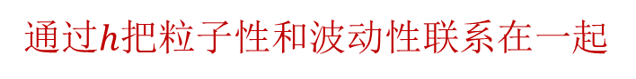
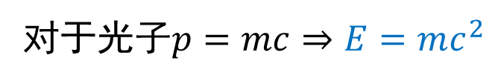
在1923年9-10月，德布罗意一连写了三篇论文，提到所有的物质粒子都具有波粒二象性，认为任何物体伴随以波，而且不可能将物体的运动和波的传播分开；还给出了动量的为$p$的粒子所伴随波的波长$λ$与$p$的关系式，
$$λ=h/p$$
这就是著名的德布罗意关系式。德布罗意认为，它对所有的物质粒子，不论其静质量是否为零，都成立.我们只能把它著作一种假设，它的正确与否，必须通过实验来检定.
量子力学两个最重要的公式：$λ=h/p$和 $E=hν$
通过$h$把粒子性和波动性联系在一起
对于光子$p=mc⇒E=mc^{2}$
通过$c$把质量和能量联系在一起

Slide 10
路易·维克多·德布罗意，奥地利亲王，第七代布罗意公爵 Louis Victor de Broglie, prince, puis duc de Broglie
出身法国名门望族，祖先出了许多将军、元帅、部长。参加过波兰、奥地利王位战争、七年战争、美国独立战争、法国大革命
受家族影响，大学攻读历史和法律，后受兄长莫里斯·德布罗意（著名射线物理学家）影响，对量子理论产生浓厚兴趣，转读理论物理
一战的坑道兵和通讯兵
从帮助兄长研究x-射线谱和光电效应到郎之万的高徒，
爱因斯坦的崇拜者，称爱因斯坦是现代科学的牛顿。
追随爱因斯坦提出波粒二象性，得到偶像的大力支持，
爱因斯坦评价道“揭开了大幕的一角”
博士论文拿诺贝尔奖，博士答辩时被强烈质疑，所有人都在说：“证据，我们需要证据”。德布罗意：“电子会衍射”（泊松躺枪）
诺贝尔物理学奖（1929年），马克斯·普朗克奖章，Kalinga Prize，法国荣誉军团大十字勋章，法兰西学术院院士，伦敦皇家学会院士
生活简朴，卖掉了世袭豪宅。深居简出，从来不放假，是个标准的工作狂。上班步行，搭巴士，不曾拥有私人汽车。对人彬彬有礼，他绝不发脾气，是一位贵族绅士

Slide 11
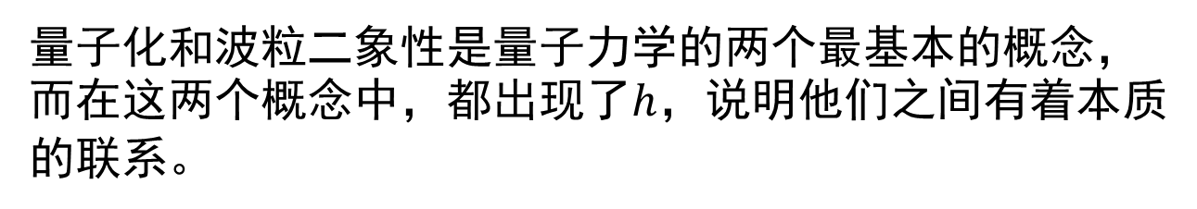
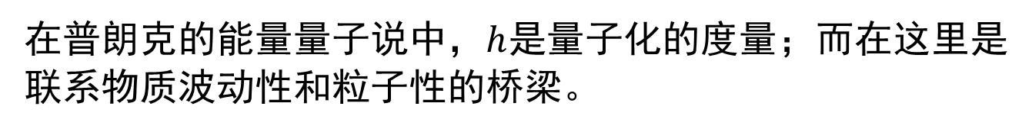
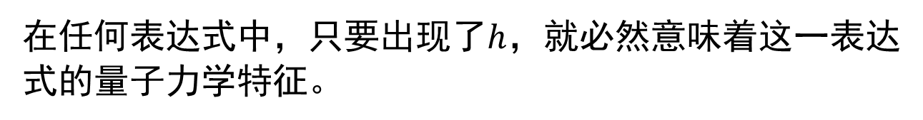
普朗克常数的意义
在普朗克的能量量子说中，$h$是量子化的度量；而在这里是联系物质波动性和粒子性的桥梁。
量子化和波粒二象性是量子力学的两个最基本的概念，而在这两个概念中，都出现了$h$，说明他们之间有着本质的联系。
在任何表达式中，只要出现了$h$，就必然意味着这一表达式的量子力学特征。

Slide 12
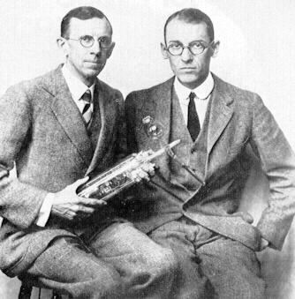
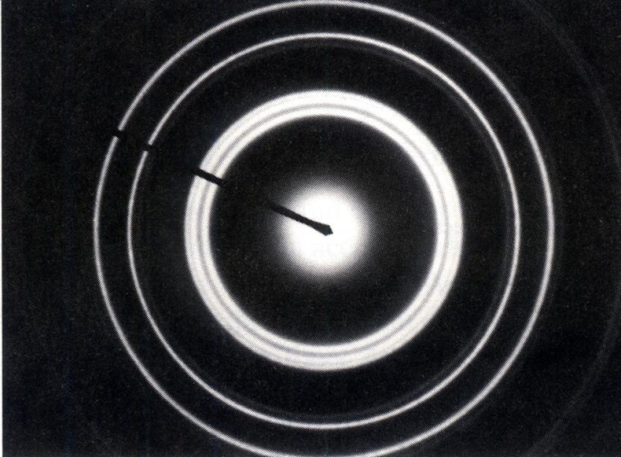
戴维孙(Davisson)-革末(Germer)实验
在各类实物粒子中，电子的质量最小，当它低速运动时，相应的波长较长
1925 年，戴维孙和革末在做电子在镍( Ni) 中的散射实验时，由于一次偶然的破坏真空事故，致使镍被氧化了，为了还原，他们采取对镍加热处理，结果镍形成了单晶结构，从而第一次得到了电子在晶体中的衍射现象（还不知道德布罗意）
1927年，在知道了物质波概念之后，改进了实验

Slide 13
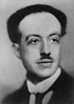
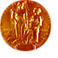
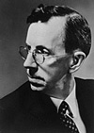
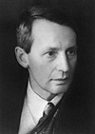
The Nobel Prize in Physics 1929
for his discovery of the wave nature of electrons
L. de Broglie (1892-1987)
The Nobel Prize in Physics 1937
for their experimental discovery of the diffraction of electrons by crystals
C. Davisson (1881-1958)
G. P. Thomson (1892-1975)

Slide 14
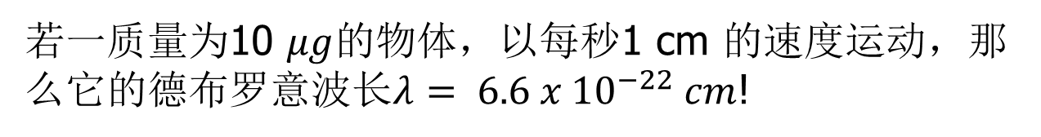
与室温相当的能量
若一质量为10 $μg$的物体，以每秒1 cm 的速度运动，那么它的德布罗意波长$λ= 6.6 x {10}^{−22} cm$!

Slide 15
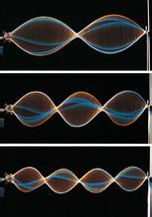
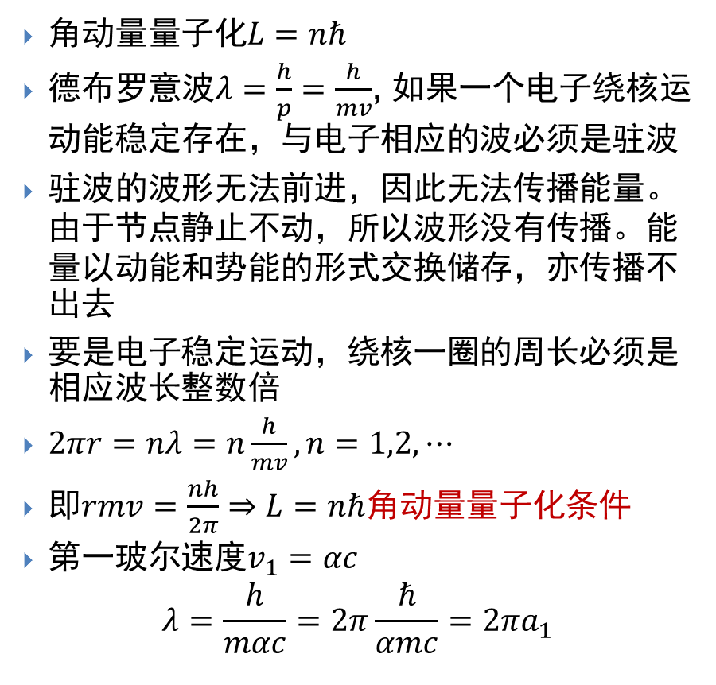
德布罗意波和量子态
角动量量子化$L=nℏ$
德布罗意波$λ=\frac{h}{p}=\frac{h}{mv}$, 如果一个电子绕核运动能稳定存在，与电子相应的波必须是驻波
驻波的波形无法前进，因此无法传播能量。由于节点静止不动，所以波形没有传播。能量以动能和势能的形式交换储存，亦传播不出去
要是电子稳定运动，绕核一圈的周长必须是相应波长整数倍
$2πr=nλ=n\frac{h}{mv}, n=1,2,⋯$
即$rmv=\frac{nh}{2π}⇒L=nℏ$角动量量子化条件
第一玻尔速度$v_{1}=αc$
$$λ=\frac{h}{mαc}=2π\frac{ℏ}{αmc}=2πa_{1}$$

Slide 16
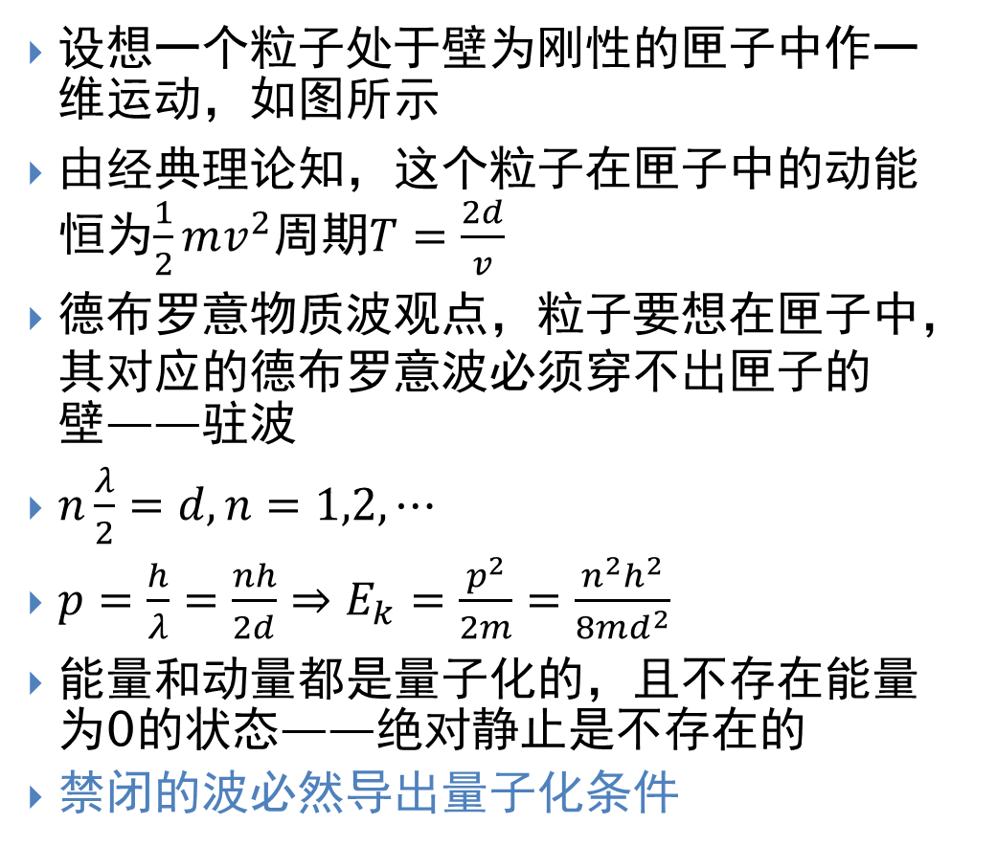
刚性匣子中的粒子
设想一个粒子处于壁为刚性的匣子中作一维运动，如图所示
由经典理论知，这个粒子在匣子中的动能恒为$\frac{1}{2}mv^{2}$周期$T=\frac{2d}{v}$
德布罗意物质波观点，粒子要想在匣子中，其对应的德布罗意波必须穿不出匣子的壁——驻波
$n\frac{λ}{2}=d,n=1,2,⋯$
$p=\frac{h}{λ}=\frac{nh}{2d}⇒E_{k}=\frac{p^{2}}{2m}=\frac{n^{2}h^{2}}{8md^{2}}$
能量和动量都是量子化的，且不存在能量为0的状态——绝对静止是不存在的
禁闭的波必然导出量子化条件
Notes:
关于以上内容，它的好处在于:比较形象地说明了波粒二象性与量子化条件的关系，有一定启发性;
不过，必须强调指出所有这些叙述方法，都是非常近似的.
如果说，玻尔的做法过分强调了粒子性(轨道概念) ，那么本节的这些做法过分夸大了物质的波动性.

Slide 17
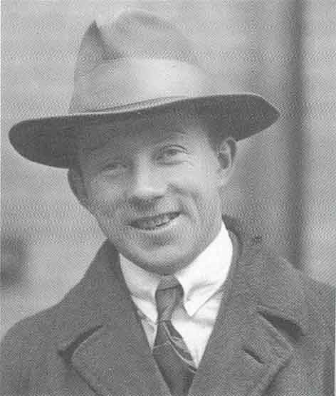
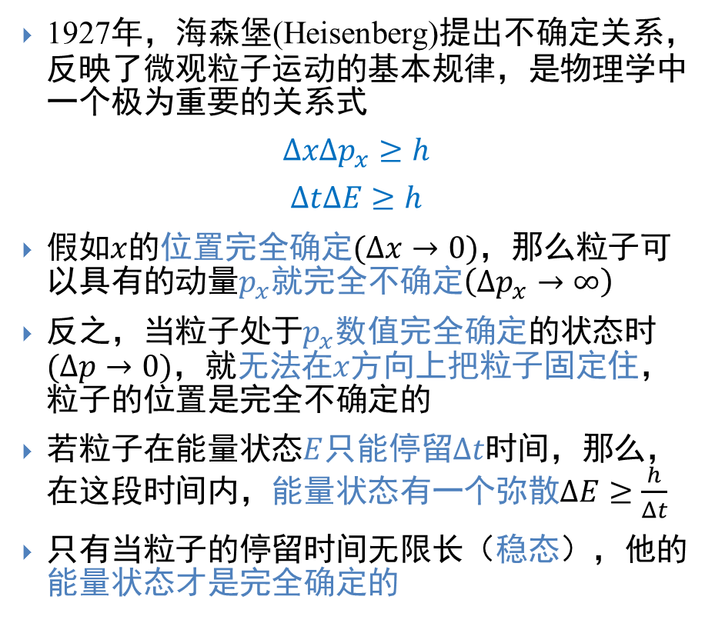
不确定关系（Uncertainty principle） 测不准原理（误！）
1927年，海森堡(Heisenberg)提出不确定关系，反映了微观粒子运动的基本规律，是物理学中一个极为重要的关系式
$$ΔxΔp_{x}≥h$$
$$ΔtΔE≥h$$
假如$x$的位置完全确定$(Δx→0)$，那么粒子可以具有的动量$p_{x}$就完全不确定$\left(Δp_{x}→∞\right)$
反之，当粒子处于$p_{x}$数值完全确定的状态时$(Δp→0)$，就无法在$x$方向上把粒子固定住，粒子的位置是完全不确定的
若粒子在能量状态$E$只能停留$Δt$时间，那么，在这段时间内，能量状态有一个弥散$ΔE≥\frac{h}{Δt}$
只有当粒子的停留时间无限长（稳态），他的能量状态才是完全确定的
Werner Heisenberg
(1901 - 1976)
1932 Nobel

Slide 18
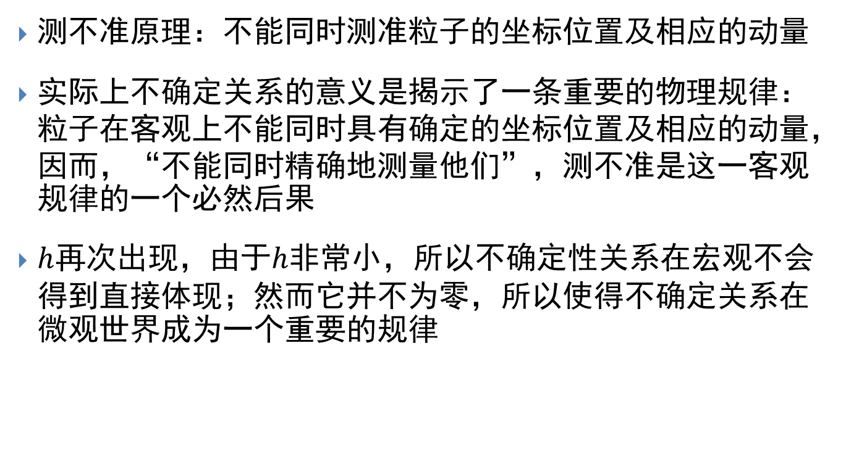
不确定关系&测不准原理
测不准原理：不能同时测准粒子的坐标位置及相应的动量
实际上不确定关系的意义是揭示了一条重要的物理规律：粒子在客观上不能同时具有确定的坐标位置及相应的动量，因而，“不能同时精确地测量他们”，测不准是这一客观规律的一个必然后果
$h$再次出现，由于$h$非常小，所以不确定性关系在宏观不会得到直接体现；然而它并不为零，所以使得不确定关系在微观世界成为一个重要的规律

Slide 19
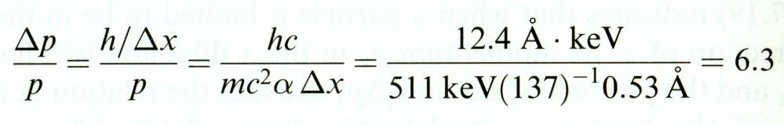
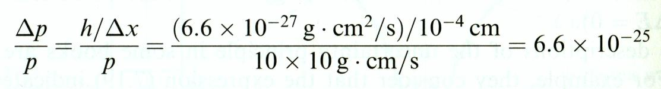
氢原子中，在第一轨道上运动的电子
微观
则
宏观
以10cm/s速度运动的质量为10g的小球
不确定关系在微观世界里成为一个重要的规律！
当 时，量子物理就过渡到经典物理。

Slide 20
波长的测定
拍频：
观察一个拍的时间：
则
或
又
即
可得

Slide 21
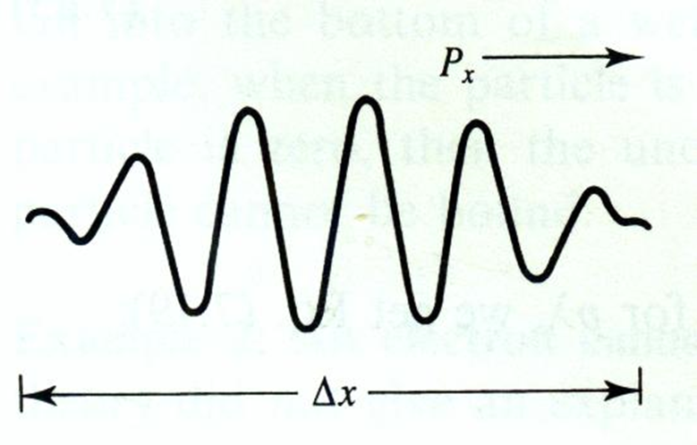
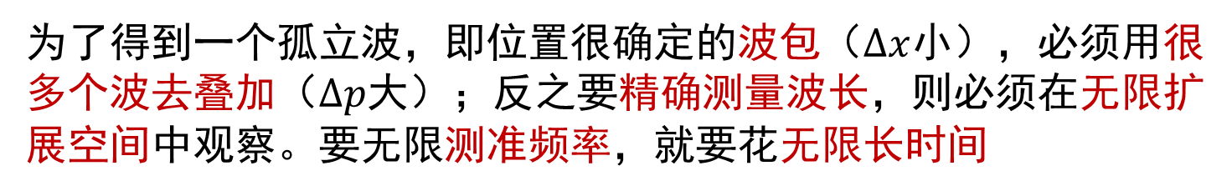
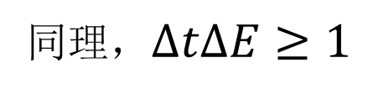
不确定关系的简单导出
利用上一节中得到的结果
为了得到一个孤立波，即位置很确定的波包（$Δx$小），必须用很多个波去叠加（$Δp大$）；反之要精确测量波长，则必须在无限扩展空间中观察。要无限测准频率，就要花无限长时间
根据德布罗意关系，可得
则
即
同理，$ΔtΔE≥1$

Slide 22
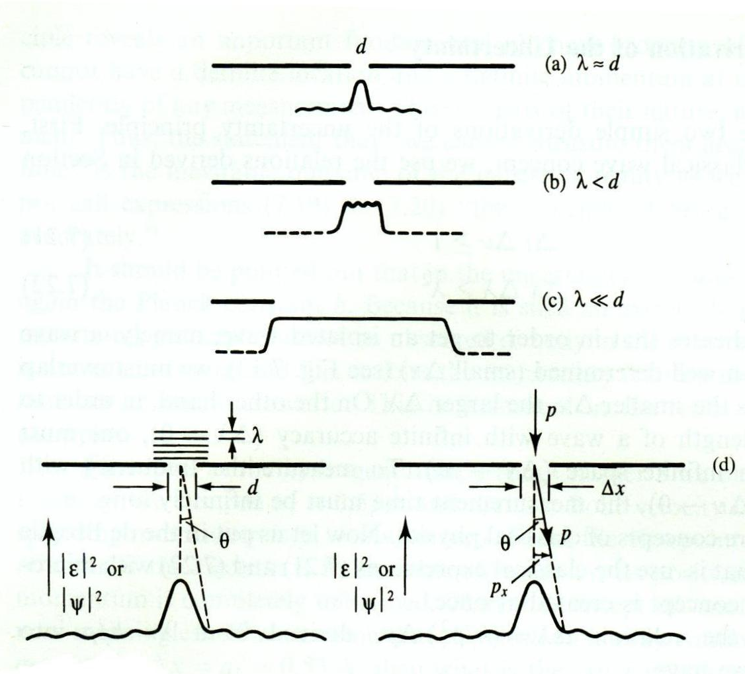
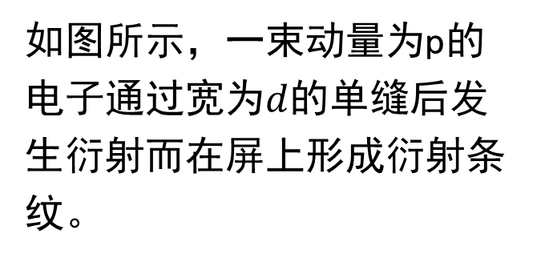
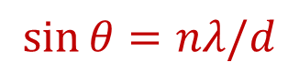
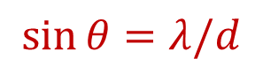
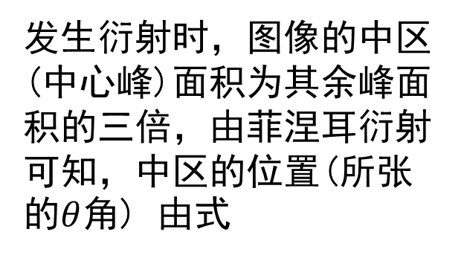
用单缝衍射进行推导
如图所示，一束动量为p的电子通过宽为$d$的单缝后发生衍射而在屏上形成衍射条纹。
发生衍射时，图像的中区(中心峰)面积为其余峰面积的三倍，由菲涅耳衍射可知，中区的位置(所张的$θ$角) 由式
$$\sin{θ=λ/d}$$
确定.中区旁的各极小值(强度为零的点)所对应的。角由式
$$\sin{θ=nλ/d}$$
决定.这些关系都是在经典物理中熟悉的，对任何波动都成立

Slide 23
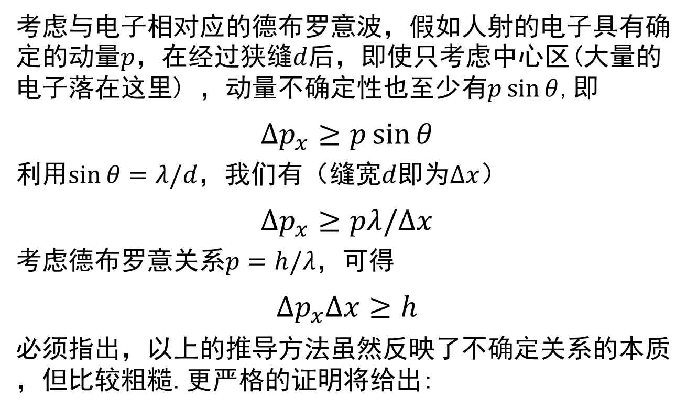
考虑与电子相对应的德布罗意波，假如人射的电子具有确定的动量$p$，在经过狭缝$d$后，即使只考虑中心区(大量的电子落在这里) ，动量不确定性也至少有$p\sin{θ}$,即
$$Δp_{x}≥p\sin{θ}$$
利用$\sin{θ=λ/d}$，我们有（缝宽$d$即为$Δx$）
$$Δp_{x}≥pλ/Δx$$
考虑德布罗意关系$p=h/λ$，可得
$$Δp_{x}Δx≥h$$
必须指出，以上的推导方法虽然反映了不确定关系的本质，但比较粗糙.更严格的证明将给出:

Slide 24
应用举例
1、束缚粒子的最小平均动能。
粒子被束缚在r线度内，则
根据不确定关系，动量不确定度最小值为
根据定义

Slide 25
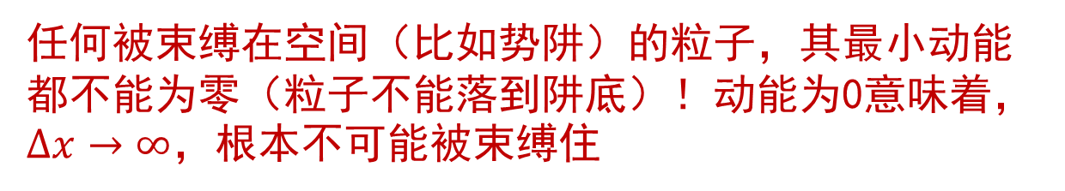
对于束缚在空间的粒子，其
则
对于三维空间
所以
任何被束缚在空间（比如势阱）的粒子，其最小动能都不能为零（粒子不能落到阱底）！动能为0意味着，$Δx→∞$，根本不可能被束缚住

Slide 26
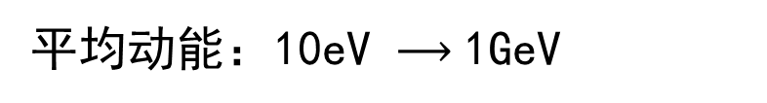
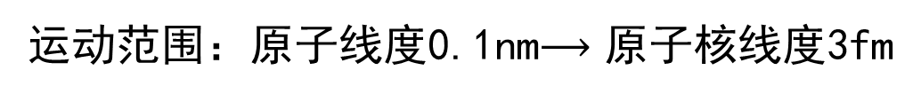
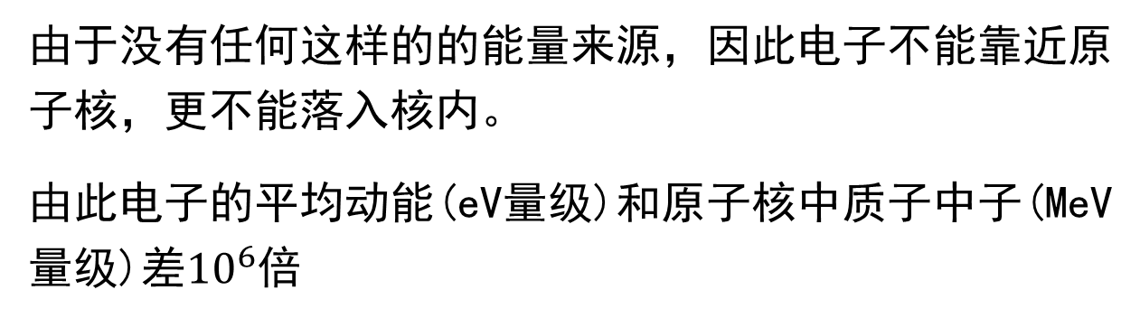
2、电子不能落入核内。
随着r越来越小，电子的动量将越来越不确定；平均动能将越来越大。
运动范围：原子线度0.1nm$⟶原子核线度$3fm
平均动能：10eV $⟶$1GeV
由于没有任何这样的的能量来源，因此电子不能靠近原子核，更不能落入核内。
由此电子的平均动能(eV量级)和原子核中质子中子(MeV量级)差${10}^{6}$倍

Slide 27
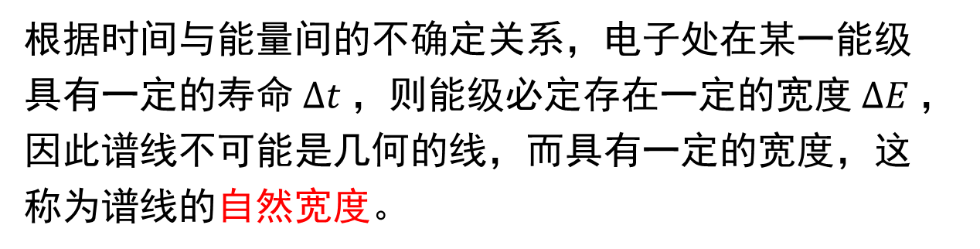
3、谱线的自然宽度
根据时间与能量间的不确定关系，电子处在某一能级具有一定的寿命$Δt$，则能级必定存在一定的宽度$ΔE$，因此谱线不可能是几何的线，而具有一定的宽度，这称为谱线的自然宽度。
例如：
能级寿命还会受外界条件影响，比如碰撞效应将增大跃迁谱线的宽度。因此光谱研究中常采用低气压光源减小碰撞加宽的影响。

Slide 28
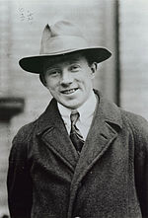
维尔纳·海森堡
经典音乐爱好者，出色的钢琴手
玻尔获诺奖第二年玻尔节上，师从索末菲的大二学生体验到大师演讲的深邃，并提出极具挑战性的问题。会后玻尔邀请他一起散步
“我的科学生涯从这次散步开始”，玻尔的得意门徒
“科学扎根于讨论”
发现矩阵力学，不确定关系，量子力学创始人之一，1932年获诺贝尔奖，马克斯·普朗克奖章、德国联邦十字勋章
纳粹德国的核武器的领导人，无能or人道
墓志铭"He lies somewhere here"
Werner Heisenberg
1901.12.5－1976.2.1
1932 Nobel Prize

Slide 29
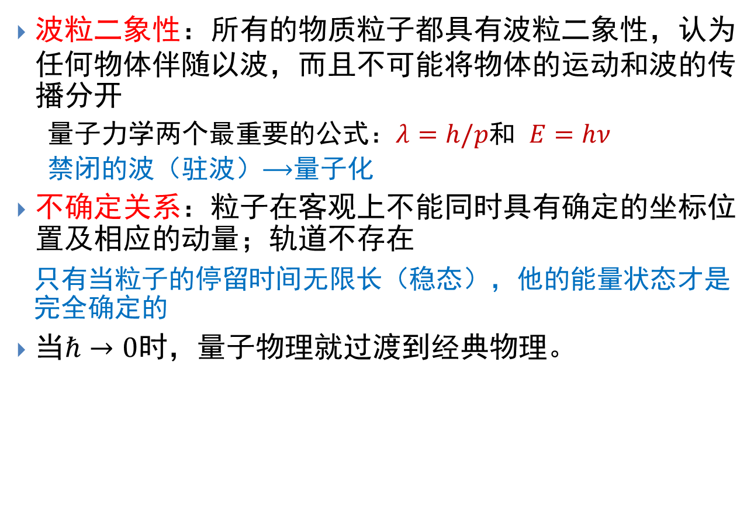
波粒二象性：所有的物质粒子都具有波粒二象性，认为任何物体伴随以波，而且不可能将物体的运动和波的传播分开
量子力学两个最重要的公式：$λ=h/p$和 $E=hν$
禁闭的波（驻波）$⟶$量子化
不确定关系：粒子在客观上不能同时具有确定的坐标位置及相应的动量；轨道不存在
只有当粒子的停留时间无限长（稳态），他的能量状态才是完全确定的
当$ℏ→0$时，量子物理就过渡到经典物理。

Slide 30
海森堡的不确定关系得到了玻尔的支持，但玻尔不同意他的推理方式，认为他建立不确定关系所用的基本概念有问题。双方发生过激烈的争论。
玻尔的观点是不确定关系的基础在于波粒二象性，他说：“这才是问题的核心。”
而海森伯说：“我们已经有了一个贯彻一致的数学推理方式，它把观察到的一切告诉了人们。在自然界中没有什么东西是这个数学推理方式不能描述的。”
玻尔则说：“完备的物理解释应当绝对地高于数学形式体系。”
一流科学家和科学大师的差别

Slide 31
互补原理（complementarity principle）
几乎与海森伯提出不确定关系的同时，玻尔提出了互补原理，有时又译为并协原理
如果说，海森伯的不确定关系从数学上表达了物质的波粒二象性.那么玻尔的互补原理则从哲学的角度概括了波粒二象性.互补原理与不确定关系是量子力学的哥本哈根解释的两大支柱.、
玻尔的互补原理首先来自对波粒二象性的看法.玻尔认为，既然光和粒子都有波粒二象性，而波动性和粒子性又决不会在同一测量中同时出现那么，波和粒子这两种(经典的)概念在描述微观现象时就是互斥的;
另一方面，既然波和粒子这两种形象不能同时存在，它们就不会在同一实验中直接冲突.但这两种概念在描述微观现象、解释实验时又都是不可缺少的，企图扔掉哪一个都不行，在这种意义上它的就是"互补的"，或"并协的"

Slide 32
互补原理：“一些经典概念的应用不可避免地将排除另一些经典概念的同时应用，而这‘另一些经典概念’在另一些条件下又是描述现象所不可缺少的;必须而且只需将所有这些既互斥、又互补的概念汇集在一起，才能而且定能形成对现象的详尽无遗的描述
玻尔:银币有正、反两面，在任一时刻我们只能看到其中一面，不能同时看到两个面，而只有当银币的正、反两面都被看到后，才能说我们对这个银币有了较完整的认识.
公孙龙《离坚白·命题》：“视不得其所坚，而得其所白者，无坚也.抚不得其所白，而得其所坚者，无白也”意思是说:看一块白色的硬石块，只能看到它的白的颜色，而不能感到它的坚硬干用手摸它，可以知道它的坚硬，但无法知道它的颜色.

Slide 33
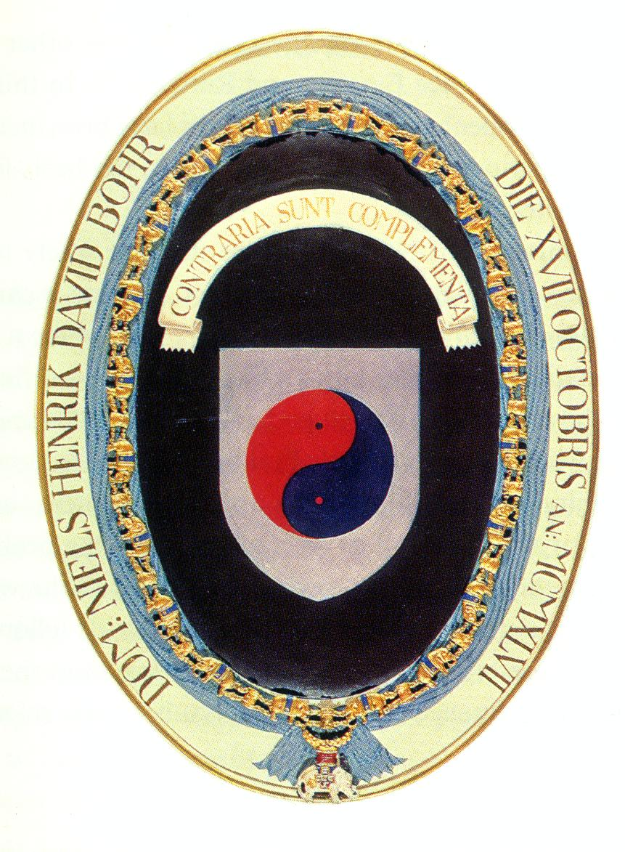
惠勒(Wheeler) ：“在西方，互补观念似乎是革命性的。然而，玻尔高兴地发现，在东方，互补观念乃是一种自然的思想方法.为了采用象征性的方法来表述互补性，玻尔选择中文的‘阴阳’…
在1937 年玻尔访华期间，对我国道家思想产生了浓的兴趣，并意识到东西方文化的互补性.
对立即互补
玻尔本人还尝试把互补原理推广到社会科学领域，使它成为具有普遍意义的哲学思想.

Slide 34
无论是不确定关系，还是互补原理，必然导致"微观理论是统计性的"观念，它与经典物理的"决定性"观念截然不同.
波函数，统计诠释，态叠加原理，薛定谔方程

Slide 35
2.3 波函数的统计诠释
在宏观系统中，只要知道初始条件，就可以给出粒子在任何时刻的位置与动量
对微观粒子，我们不能同时确定物质或辐射的位置与动量，不能比海森堡不确定关系所允许的更准确.
我们只能预言这些粒子的可能行为.海森伯与玻尔认为，概率性观点在量子物理学中是基本观点;决定论必须放弃.这就是量子力学的哥本哈理解释的核心内容.
经典力学
决定论、因果律
量子力学微观系统
几率性、统计律

Slide 36
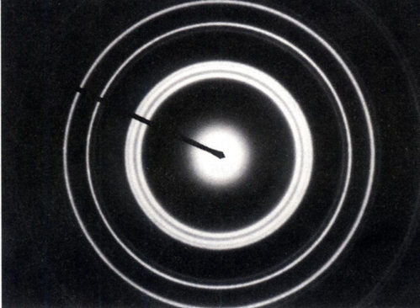
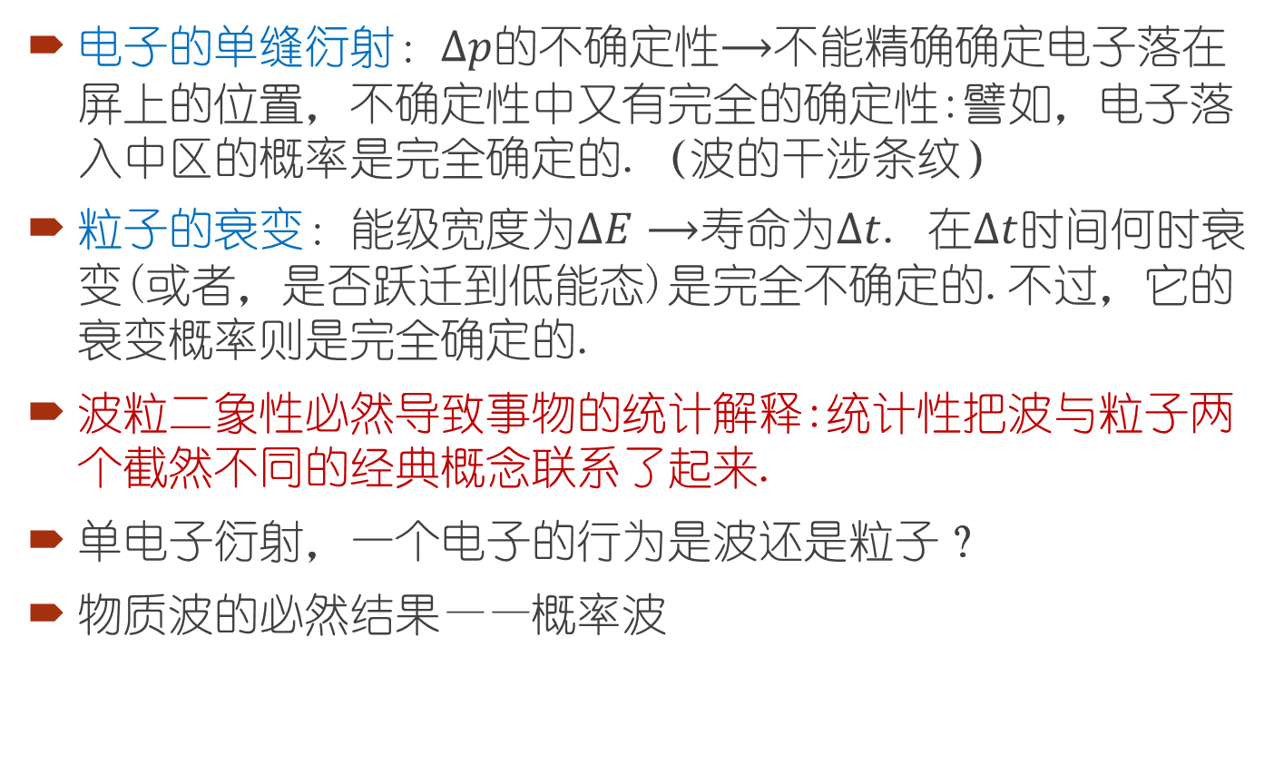
不确定性中的确定性——概率
电子的单缝衍射：$Δp$的不确定性$⟶$不能精确确定电子落在屏上的位置，不确定性中又有完全的确定性:譬如，电子落入中区的概率是完全确定的.（波的干涉条纹）
粒子的衰变：能级宽度为$ΔE⟶$寿命为$Δt$. 在$Δt$时间何时衰变(或者，是否跃迁到低能态)是完全不确定的.不过，它的衰变概率则是完全确定的.
波粒二象性必然导致事物的统计解释:统计性把波与粒子两个截然不同的经典概念联系了起来.
单电子衍射，一个电子的行为是波还是粒子？
物质波的必然结果——概率波

Slide 37
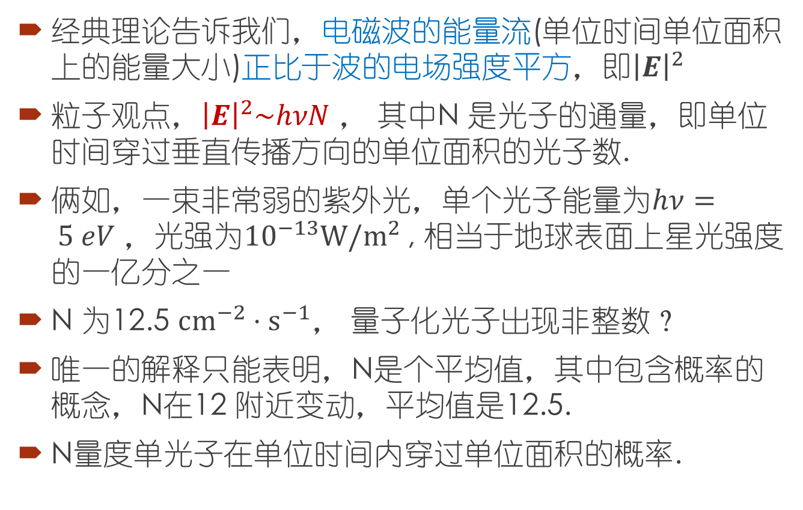
光的辐射——光子的概率
经典理论告诉我们，电磁波的能量流(单位时间单位面积上的能量大小)正比于波的电场强度平方，即${\left|E\right|}^{2}$
粒子观点，${\left|E\right|}^{2}\sim hνN$， 其中N 是光子的通量，即单位时间穿过垂直传播方向的单位面积的光子数.
俩如，一束非常弱的紫外光，单个光子能量为$hν= 5 eV$，光强为${10}^{−13}W/m^{2}$, 相当于地球表面上星光强度的一亿分之一
N 为12.5 $cm^{−2}⋅s^{−1}，$量子化光子出现非整数？
唯一的解释只能表明，N是个平均值，其中包含概率的概念，N在12 附近变动，平均值是12.5.
N量度单光子在单位时间内穿过单位面积的概率.

Slide 38
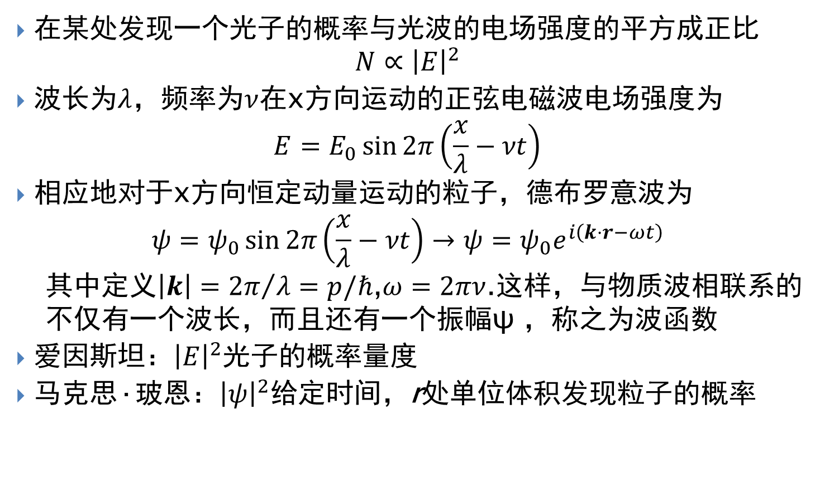
量子力学的基本假设——概率解释
在某处发现一个光子的概率与光波的电场强度的平方成正比
$$N∝{\left|E\right|}^{2}$$
波长为$λ$，频率为$ν$在x方向运动的正弦电磁波电场强度为
$$E=E_{0}\sin{2π\left(\frac{x}{λ}−νt\right)}$$
相应地对于x方向恒定动量运动的粒子，德布罗意波为
$$ψ=ψ_{0}\sin{2π\left(\frac{x}{λ}−νt\right)}→ψ=ψ_{0}e^{i\left(k⋅r−ωt\right)}$$
其中定义$\left|k\right|={2π}/λ=p/ℏ$,$ω=2πν$.这样，与物质波相联系的不仅有一个波长，而且还有一个振幅ψ ，称之为波函数
爱因斯坦：${\left|E\right|}^{2}$光子的概率量度
马克思·玻恩：${\left|ψ\right|}^{2}$给定时间，r处单位体积发现粒子的概率

Slide 39

玻恩的波函数统计诠释——骰子物理学（probabilistic interpretation）
“对应于空间的一个状态，就有一个由伴随这状态的德布罗意波确定的概率“
"若与电子对应的波函数在空间某点为零，这就意味着在这点发现电子的概率小到零. “
波函数$→$概率波$ψ$不可测量，不同于经典波幅
对于概率分布而言，只有相对概率分布有意义，显然对于概率而言，$ψ$与$Cψ$所描述的现对概率是一致的。
经典波幅乘上一个常数，相应能量会变化。

Slide 40

哥廷根的大老板——玻恩
出生于德国一个犹太教授的家庭
大学专业从法律和伦理学，到数学、物理和天文学
跟随克莱因、希尔伯特、闵可夫斯基、汤姆孙等人
普朗克、爱因斯坦和能斯特的好友
手下的诺贝尔奖得主：费米（1938），施特恩（1043），狄拉克（1933），泡利（1945），海森堡（1932），格佩特-梅耶(1963)，德尔布吕克(1969),
哥廷根成为量子力学继哥本哈根之后的第二大中心
因为犹太血统1936年被剥夺德国国籍，1939年加入英国籍
挑起了20世纪物理学最有名的一次大论战，直到28年后才获得诺贝尔奖(1954)
Max Born
(1882–1970)
1954 NP

Slide 41

哥廷根大学（1737——至今） (Georg-August-Universität Göttingen)

Slide 42


实验证实——电子的双缝干涉实验 (Double-slit interference)
经典光源的干涉——双缝干涉
粒子通过双缝: 如果有一个机枪向两孔乱射，那么分别打开孔1和孔2时的强度和同时打开的强度关系为
$$n_{12}\left(x\right)=n_{1}\left(x\right)+n_{2}(x)$$
经典粒子并不存在干涉现象。
如果S处放一个电子枪，得到了类似经典光的结果
无论将入射光强减弱到什么程度只要屏幕曝光足够长，总能观察到干涉图像。
按照光量子理论，入射光变成光子一个一个通过狭缝，开始图像没有规律。累计时间长了还是会出现干涉图像

Slide 43





干涉图像不是微观粒子相互作用产生的，而是个别微观粒子属性的集体表示
10个电子
20 000
100
70 000
3000

Slide 44
强电子流
短时间“曝光”
弱电子流
长时间“曝光”
相同的衍射花样
波动性是单个粒子的本征属性
必须指出，关于电子的结果是究全出乎人们意料之外的.单个电子通过缝1 时，应该说，缝2 是否打开对它不应有任何影响. 若是如此，缝1，2 同时打开时，屏上电子的强度应是分别打开时强度之和。
事实却不是如此!这只能说明缝1 和缝2 同时在起作用，似乎是电子同时通过缝1 和缝2!
电子哪里来的分身术!

Slide 45


如果我们观察电子的诡异行为
为了"看看"电子究竟如何通过双缝，试在双缝旁边各放一光源$P_{1} , P_{2}$和一光探测器$D_{1}, D_{2}$，光源发出之光子打在经过狭缝的电子上，被散射出来由探测器记录.假如电子同时通过双缝.
控制电子流，使电子一个一个地射向屏幕
我们要想在狭缝旁边窥视电子的行为，干涉就消失了.重复实验，把光源关掉，我们又得到了干涉图像!
经过各种条件、不同方式的实验的反复试验与考虑，人们发现，观察效应使干涉消失"在原则上是无法避免的.
"这些实验，都是用任何经典方法所绝对不能解释的，但是，量子力学的核心正是包含在这些实验之中"(费曼语) .

Slide 46




态叠加原理——狄拉克符号表示
从初态i(Initial)到末态f(Final)的跃迁几率振幅为
则跃迁的几率为
几率幅满足以下几个规则：
规则一：
几率幅叠加规则
规则二：
几率相加律
规则三：
独立事件的几率相乘律
规则四：

Slide 47
干涉实验的解释
假定电子从初态S出发，经过两个中间态1、2，最后到达屏幕上末态x。
如果只打开狭缝1，则
电子在x处被记录的几率
类似地，有

Slide 48
如果双缝齐开，则
则，几率为
可见，除了两个几率之和，还多了两项，正是它们形成了电子从初态到末态的几率幅的干涉项，引起了干涉图像。

Slide 49

在利用光子进行检查的过程中，首先考虑光子不能检查出电子的走向时，即光子的波长较长的情况。
对电子而言
对光子而言

Slide 50
1、考虑电子在x处被记录，光子同时在D₁被记录时的几率幅
过程一：电子通过缝1到达x，光子在1附近散射到达D₁。
过程二：电子通过缝2到达x，光子在1附近散射到达D₁。
两个过程不可区分，因此根据规则一，得

Slide 51
2、同理，考虑电子在x处被记录，光子同时在D₂被记录时的几率幅为
综上所述，根据规则二，电子在x处被记录，同时光子被记录的几率为
经过推导，可得在x处电子被记录的几率
第二项反映了干涉效应。

Slide 52
如果光子能够检查出电子的走向，即光子波长需变短，相应的 大大减小，当其减为零时，则
完全可以区分
干涉图像消失。
当 时，有
完全不可区分
当两过程可区分程度增加时，干涉效应就逐渐消失。

Slide 53


电子干涉图样的出现是由于几率幅的线性叠加。当双缝齐开时，即使对一个电子，也要用$ψ_{1}+ψ_{2}$去描述它，双缝确实同时在起作用。
在双缝干涉实验中，是一个电子的两个态的叠加，干涉是自己与自己的干涉，决不是两个电子的干涉。
物质波与经典波具有完全不同的意义！
干涉图像对应的几率是两个波函数$\text{叠加的模方}{|ψ}_{1}+ψ_{2}{\left.​\right|}^{2}$不是波函数模方的叠加${\left|ψ_{1}\right|}^{2}+{\left|ψ_{2}\right|}^{2}$
物质波与经典粒子也不相同

Slide 54
微观的光波和宏观的光波
“光有波粒二象性，而光的波动性是经典的概念，在宏观世界中习以为常.那么你为什么要强调量子力学中的波与经典波是截然不同的？“
泡利不相容原理，自旋（玻色子，费米子），大量光子可以形成宏观光。电子绝不会产生这种集体效应。
“光的波粒二象性”概念中的波，与作为电磁波的光波的“波”，是两个根本不同的概念.
微观粒子既不是经典的波，也不是经典的粒子，它是一个特殊的客体;它具有在不同环境下显示出类似于经典波或粒子特性的潜在能力.至今为止，虽然作了数以百次计的各种尝试，但是，没有人能够用人们习惯的语言来恰当地描写微观粒子

Slide 55

“在微观世界中，我们看到在宏观世界里获得成功的一些概念都是不够充分的，这些概念是为了适用于宏观世界而创立的，并且是在多少世纪当中间这个世界长期接触而产生的“——朗之万
老子：“道可道，非常道.名可名，非常名“。汤川秀树：”真正的道——自然规律，不是惯常的道，不是公认的事物秩序.真正的名称——真正的概念，不是惯常的名称，不是公认的概念“
亚里士多德$→$伽利略，牛顿$→$相对论和量子力学
汤姆孙$→$卢瑟福$→$玻尔$→$量子力学$→$自旋，碱金属的精细结构
波粒二象性，不确定关系$→$波函数的统计诠释
量子物理：统计规律；经典物理：决定论、严格的因果律
哥本哈根学派:大自然的一切规律都是统计性的，经典因果律只是统计规律的极限.

Slide 56

上帝掷骰子么？——二十世纪最有名的科学论战
爱因斯坦1926在给玻恩的信中写道：“量子力学令人印象深刻，但是在一种内在的声音告诉我他并不是真实的。这个理论产生了许多好的结果，但它并没有使我们更接近‘老头子’的奥秘。我毫无保留地相信”
1927第五届索尔维会议上，爱因斯坦嘲弄玻尔：“难道上帝真的掷骰子不成”
爱因斯坦非但没有说服玻尔，反而经常被驳的说不出话来
玻恩：“我们失去了我们的领袖！”
埃伦费斯特：“爱因斯坦，我为你感到脸红！你把自己放到了和那些徒劳地想推翻相对论的人的一样的位置上了”
1927年索尔维会议成功说服了大部分接受量子力学的哥本哈根解释
爱因斯坦的盟友只剩下了德布罗意和薛定谔

Slide 57
论战二——第六、七次索尔维会议
1930年，第六届索尔维会议上，爱因斯坦提出了著名的光箱假说来驳斥量子力学的统计解释。玻尔当时大吃一惊，无法反驳。罗森菲尔德回忆道：“玻尔当时极力游说每一个人，试图使他们相信爱因斯坦说的不可能是真的，不然那就是物理学的末日了。但是他想不出任何反驳来。”
“第二天早上，波尔的胜利便到来了。物理学也得救了。玻尔用爱因斯坦的广义相对论成功驳斥了爱因斯坦的实验
1933年，第七届索尔维会议，爱因斯坦提出了著名的EPR佯谬，也被玻尔成功解释，也带来了一个新的概念——量子纠缠
直到爱因斯坦去世，玻尔也未能说服他
1935年，薛定谔继承EPR的思想提出了著名的“薛定谔猫佯谬”，成为了一个谈论至今的科学话题，然而实际上却是量子纠缠的另一个表示

Slide 58


Slide 59



Slide 60

量子纠缠和其他量子特性发展至今逐渐发展出了一些新兴学科——比如量子信息学，量子计算，量子通信等。

Slide 61
索尔维会议——20世纪最出色物理学家的舞台 (Solvay conference)
1910年春天，能斯特在布鲁塞尔遇见了一个靠制造苏打发财的物理，化学爱好者索尔维(Solvay)。
索尔维提议赞助一个全球性的科学会议，让最出色的物理学家能够汇聚一堂，讨论最前沿的科学问题。
1911年，第一届索尔维会议在布鲁塞尔召开,至今已有25届
贝索在给好友爱因斯坦的信件中将这次会议称Hexensabbat，意思是“巫师会议”

Slide 62

第一届索尔维会议(1911)——辐射与量子理论
坐者（从左至右）：沃尔特·能斯特、马塞尔·布里渊、欧内斯特·索尔维、亨德里克·洛伦兹、埃米尔·沃伯格、让·佩兰、威廉·维恩、玛丽·居里、亨利·庞加莱。
站者（从左至右）：罗伯特·古德施密特、马克斯·普朗克、海因里希·鲁本斯、阿诺·索末菲、弗雷德里克·林德曼、莫里斯·德布罗意、马丁·努森、弗里德里希·哈泽内尔、豪斯特莱、爱德华·赫尔岑、詹姆斯·金斯，欧内斯特·卢瑟福、海克·卡末林·昂内斯、阿尔伯特·爱因斯坦、保罗·朗之万。

Slide 63

第三届索尔维会议(1911)——原子与电子

Slide 64

第五届索尔维会议(1927)——20世纪物理学家的全明星阵容
第三排：奥古斯特·皮卡尔德、亨里奥特、保罗·埃伦费斯特、爱德华·赫尔岑、顿德尔、埃尔温·薛定谔、维夏菲尔特、沃尔夫冈·泡利、维尔纳·海森堡、拉尔夫·福勒、里昂·布里渊
第二排：彼得·德拜、马丁·努森、威廉·劳伦斯·布拉格、亨德里克·安东尼·克雷默、保罗·狄拉克、阿瑟·康普顿、路易·德布罗意、马克斯·玻恩、尼尔斯·玻尔，
第一排：欧文·朗缪尔、马克斯·普朗克、玛丽·居里、亨德里克·洛伦兹、阿尔伯特·爱因斯坦、保罗·朗之万、查尔斯·欧仁·古耶、查尔斯·威耳逊、欧文·理查森

Slide 65
次数 年份 主题 主席
1 1911 辐射与量子理论 亨德里克·洛伦兹 （莱顿）
2 1913 物质的结构
3 1921 原子与电子
4 1924 金属的电导率及其关的问题
5 1927 电子与光子
6 1930 磁 保罗·朗之万 （巴黎）
7 1933 原子核的结构及特性
8 1948 基本粒子 威廉·劳伦斯·布拉格 （剑桥）
9 1951 固态
10 1954 金属的电子
11 1958 宇宙的结构与演化
12 1961 量子场论
13 1964 星系的结构与演化 罗伯特·奥本海默 （普林斯顿）
14 1967 基本粒子物理学的根本问题 R. Møller （哥本哈根）
15 1970 原子核的对称性 Edoardo Amaldi （罗马）
16 1973 天体物理学与引力
17 1978 平衡和非平衡统计力学中的次序与波动? Léon van Hove(CERN)
18 1982 高能量物理学
19 1987 表面科学 F. W. de Wette （奥斯汀）
20 1991 量子光学 Paul Mandel （布鲁塞尔）
21 1998 动力系统与不可逆转 Ioannis Antoniou （布鲁塞尔）
22 2001 通讯物理学
23 2005 量子结构中的空间与时间 戴维·格娄斯 （圣巴巴拉）
24 2008 凝聚态的量子理论 Bertrand Halperin （哈佛）
25 2011 量子世界理论

Slide 66


Slide 67


Slide 68



Slide 69
统计诠释是量子力学的唯一解释么
哥本哈根诠释 The Copenhagen interpretation
多世界理论 Many worlds theories
德布罗意-波姆隐变量理论Hidden variables
意识导致波函数塌缩
…….

Slide 70

§3.4 薛定谔方程
创立了量子力学的波动力学形式
The Nobel Prize in Physics 1933
Erwin Schrodinger (1887～1961)
1925年在瑞士，德拜（Debye）让薛定谔作一个关于德布罗意的学术报告。报告后，德拜做了一个评论（comment）“有了波，应该有一个波动方程”。
德布罗意关系并没有告诉我们粒子在势场中的波函数，及其含时变化
薛定谔从经典力学出发，用变分法和德布罗意关系得到了一个波动方程，就是著名的薛定谔方程

Slide 71


薛定谔(Schrödinger)方程的建立
考虑粒子做一维运动的能量
$$E=\frac{p^{2}}{2m}+V(x)$$
利用德布罗意关系$E=hν=ℏω, p=h/λ=ℏk,$ 上式可写为
$$ℏω=\frac{ℏ^{2}k^{2}}{2m}+V(x)$$
对于自由粒子，按照上节我们引入了波函数形式（平面波）
$$ψ=ψ_{0}e^{i\left(kx−ωt\right)}$$
显然对于平面波，我们有

Slide 72




考虑到V(x) = 0, 我们可以得到
或者
当 V(x) = V₀ (仍然没有作用力) 平面波可以作为下面方程的解
并且与下式相一致

Slide 73





推广到V(x)
一维运动
利用德布罗意关系
与经典式子对比$E=\frac{p^{2}}{2m}+V(x)$，利用德布罗意关系$ℏω=\frac{ℏ^{2}k^{2}}{2m}+V(x)$，我们只需做变换

Slide 74



推广到V(x)
推广到三维
其中
这就是著名的薛定谔方程的一般表示式. 它是量子力学的基本方程，但只能看作是一个假设.事实上，我们可以把式它与波函数的存在一起当作是量子力学的基本假设.
对自由粒子, V(r) = 0

Slide 75



与薛定谔方程相应的经典能量为
它与薛定谔方程之间只差一个变换，然后作用在波函数上即可
薛定谔波动方程揭示了微观世界中物质运动的基本规律，提供了系统地、定量地处理微观粒子运动的理论。
薛定谔方程中有虚数单位$i$，所以$ψ$一般是复数形式。表示几率波，${\left|ψ\right|}^{2}$表示粒子在t时刻出现的空间某处的几率，因而薛定谔方程所描述的状态随时间变化的规律，是一种统计规律。
薛定谔方程本身是一种类型的波动方程，薛定谔所创建的力学曾被称为波动力学，这反映了粒子波动性的一面。

Slide 76





薛定谔方程的定态解
薛定谔方程
$$iℏ\frac{∂}{∂t}ψ\left(r,t\right)=\left[−\frac{ℏ^{2}}{2m}∇^{2}+V\left(r\right)\right]ψ\left(r,t\right)$$
求解：分离变量 $ψ\left(r,t\right)=ψ\left(r\right)f\left(t\right)$
$$⇒\left\{ \begin{aligned}\frac{iℏ}{f(t)}\frac{df\left(t\right)}{dt}=E \\ \left[−\frac{ℏ^{2}}{2m}∇^{2}+V\left(r\right)\right]ψ\left(r\right)=Eψ\left(r\right)\end{aligned}\right.$$
$$⇒ f\left(t\right) \sim e^{{−iEt}/ℏ}$$
定态薛定谔方程
$ψ\left(r,t\right)=ψ\left(r\right)e^{{−iEt}/ℏ}$ —— 定态波函数
定态 —— 系统的能量确定，稳定的状态。

Slide 77

用来描写实物粒子的波函数必须满足三个条件，即$ψ (x)$必须是单值、有限、连续.
因为粒子任何地方出现的概率只能有一个，因此在任何地方的波函数必须单值;
这个概率显然不可能无限大，因此波函数必须处处有限;
概率不可能在某处发生突变，因此波函数必须随处连续.
上述三个条件通称波函数的标准条件.在用量子力学解实际问题时，波函数的标准条件是十分重要的.

Slide 78

刚性匣子中的粒子
设想一个粒子处于壁为刚性的匣子中作一维运动，如图所示
由经典理论知，这个粒子在匣子中的动能恒为$\frac{1}{2}mv^{2}$周期$T=\frac{2d}{v}$
德布罗意物质波观点，粒子要想在匣子中，其对应的德布罗意波必须穿不出匣子的壁——驻波
$n\frac{λ}{2}=d,n=1,2,⋯$
$p=\frac{h}{λ}=\frac{nh}{2d}⇒E_{k}=\frac{p^{2}}{2m}=\frac{n^{2}h^{2}}{8md^{2}}$
由此可见，能量和动量都是量子化的，且不存在能量为0的状态——绝对静止是不存在的
禁闭的波必然导出量子化条件

Slide 79









一维无限深方势阱
$$V(x)$$
$$∞$$
$$V\left(x\right)=\left\{\begin{matrix}0, & 0<x<a \\ ∞, & x<0,x>a\end{matrix}\right.$$
外
内
外
定态Schrödinger方程
$$\frac{ℏ^{2}}{2m}\frac{d^{2}ψ}{dx^{2}}+\left[E−V\left(x\right)\right]ψ=0$$
$$0$$
$$a$$
$$x$$
势阱外 ( $x<0 , x>a$ )
由于势阱无限深，在物理上粒子无法达到阱外区域，因此
$$ψ(x)=0 (x<0,x>a)$$
Notes:
所谓一维无限深势阱，我们画出他的势能曲线，在0到a这个区域之内为0，在外面左右对称等于另外一个数。连接的部分是直角，可以形象的看作一个阱
势能无穷大是个假想情况，是一种极端的说法，真是物理情况不可能出现无穷高势阱； 不要把psi=0作为教条推广，后面会讲到对库伦势也存在孤立奇点出现无穷大，是否趋于零还不一定

Slide 80













$$V(x)$$
$$∞$$
势阱内（$0<x<a$）
$$\frac{d^{2}ψ}{dx^{2}}+\frac{2mE}{ℏ^{2}}ψ=0$$
外
内
外
令$k=\frac{\sqrt{2mE}}{ℏ}(E>0)$，得到$\frac{d^{2}ψ}{dx^{2}}+k^{2}ψ=0$
$$0$$
$$a$$
$$x$$
通解为$ψ=Asin (kx+δ)$
边界条件+连续性条件：
$$\left\{\begin{aligned}ψ\left(0\right)=0 \\ ψ(a)=0\end{aligned}\right.$$
$$⇒\left\{\begin{aligned}δ \text{= }0 \\ A≠0 \\ \sin\left(ka\right)=0\end{aligned}\right.$$
$$\left\{\begin{aligned}ψ\left(0\right)=Asinδ =0 \\ ψ\left(a\right)=Asin\left(ka+δ\right)=0\end{aligned}\right.$$
$$ka=nπ, n=1, 2, 3, ⋅⋅⋅$$
Notes:
K是正的，A、B同时为零时波函数为零，无意义. N=0波函数等于0无意义，n复数给不出新的波函数

Slide 81






能量本征值
$$E_{n}=\frac{n^{2}π^{2}ℏ^{2}}{2ma^{2}}$$
本征波函数
$$ψ_{n}\left(x\right)=Asin\left(\frac{nπx}{a}\right)$$
归一化条件： $\int_{−∞}^{+∞}{{\left|ψ_{n}\left(x\right)\right|}^{2}dx}=1$
$$\int_{−∞}^{0}{{\left|ψ_{n}\left(x\right)\right|}^{2}dx}+\int_{0}^{a}{{\left|ψ_{n}\left(x\right)\right|}^{2}dx}+\int_{a}^{+∞}{{\left|ψ_{n}\left(x\right)\right|}^{2}dx}=1$$
=
=
0
0
$$⇒A=\sqrt{\frac{2}{a}}$$
$$⇒ψ_{n}\left(x\right)=\sqrt{\frac{2}{a}}sin\left(\frac{nπx}{a}\right)(0<x<a)$$

Slide 82



一维无限深方势阱
$$V(x)$$
$$∞$$
$$V\left(x\right)=\left\{\begin{matrix} 0, & 0<x<a \\ ∞, & x<0 , x>a\end{matrix}\right.$$
外
内
外
能量本征值
$$E_{n}=\frac{n^{2}π^{2}ℏ^{2}}{2ma^{2}}$$
$$0$$
$$a$$
$$x$$
$$ψ_{n}\left(x\right)=\left\{\begin{matrix}\sqrt{\frac{2}{a}}\sin{\frac{nπx}{a}} & 0<x<a \\ 0 & x<0 , x>a\end{matrix}\right.$$
全空间归一化波函数

Slide 83

能级和能量本征态的一些性质
$E_{n}∝n^{2}$,能级分布是不均匀的，能级越高，密度越小;
波函数是驻波;
基态波函数(n=1)无节点，第一激发态(n=2)有一个节点，第k个激发态(n=k+1)波函数的节点有k个节点
Notes:
间隙猛增原因：边界条件得到的结果，波函数被限制在阱中

Slide 84




无限深方势阱$⟺$经典阱中的运动
$$n→∞$$
$n→∞$时，量子几率分布回到经典力学的结论
$${\left|ψ\right|}^{2}$$
经典粒子在阱内任何位置出现的概率相同
$n$较小的时候，量子几率分布明显不同于经典几率分布

Slide 85




有限深方势阱
$$V\left(x\right)=\left\{\begin{matrix} 0, & −\frac{d}{2}<x<\frac{d}{2} \\ V_{d}, & x<−\frac{d}{2} , x>\frac{d}{2}\end{matrix}\right.$$

Slide 86

经典势阱&量子势阱

Slide 87


Slide 88


方势垒

Slide 89



隧道显微镜——两块靠近金属电子云叠加

Slide 90
薛定谔方程——物理思路
我们不妨再回顾一下薛定谔创立波动方程的思路：他是从经典的哈密顿方程出发，构造一个体系的新函数ψ代入，然后再引用德布罗意关系式和变分法，最后求出了方程及其解答，
这和我们印象中的物理学是迥然不同的。通常我们会以为，先有物理量的定义，然后才谈得上寻找它们的数学关系。比如我们懂得了力F，加速度a和质量m的概念，之后才会理解F=ma的意义。
但现代物理学的路子往往可能是相反的，比如物理学家很可能会先定义某个函数F，让F＝ma，然后才去寻找F的物理意义，发现它原来是力的量度。薛定谔的ψ，就是在空间中定义的某种分布函数，只是人们还不知道它的物理意义是什么

Slide 91

风流才子薛定谔
出生于奥地利的一个宗教家庭，因而对哲学、东方宗教深感兴趣。
物理科班出身，没有显赫背景，没有显赫家世
1925年，旧日的女朋友与薛定谔方程
多情种子，因为一个女孩差点放弃学术去开公司。助手的老婆，情人，私生子女，婚姻美满结局
哥本哈根的反对者，决定论支持者，薛定谔猫
颇受艺术家青睐，《薛定谔的女朋友》，流行歌曲
Erwin Schrödinger
1887.8.12－1961.1.4
1933 Nobel Prize

Slide 92


Slide 93

波粒二象性：$λ=h/p$和 $E=hν$物质波
禁闭的波（驻波）$⟶$量子化
戴维逊-革末电子衍射实验
不确定关系：$ΔxΔp_{x}≥ℏ/2, ΔtΔE≥ℏ/2$
当$ℏ→0$时，量子物理就过渡到经典物理。
波函数的统计诠释：物质波不是经典的波，描述的是粒子在某时某处出现的概率。
双缝干涉实验
薛定谔方程：波动方程，微观世界中物质运动的基本规律
轨道概念不存在
电子不会落入核内

